Slide 1
Chủ đề
7
ÔN TẬP HỌC KÌ 1
Bài 34
ÔN TẬP HÌNH PHẲNG
Tiết 1: Luyện tập
(trang 129)

Slide 2






Yêu cầu cần đạt
Nhận dạng được hình tứ giác,đoạn thẳng.
Đo được độ dài đoạn thẳng; nhận biết được đoạn thẳng dài nhất, ngắn nhất; ba điểm thẳng hàng.

Slide 3
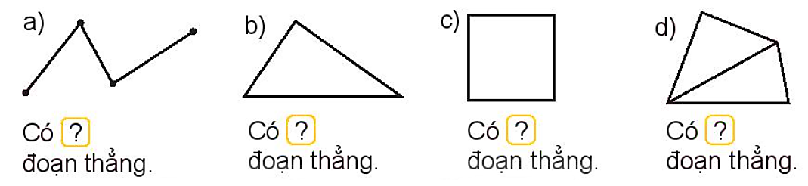

1
Số?
3
3
Nêu tên gọi của các hình trên?
4
5
Notes:
HS có thể quan sát vào SGV nếu hình ảnh bé quá

Slide 4
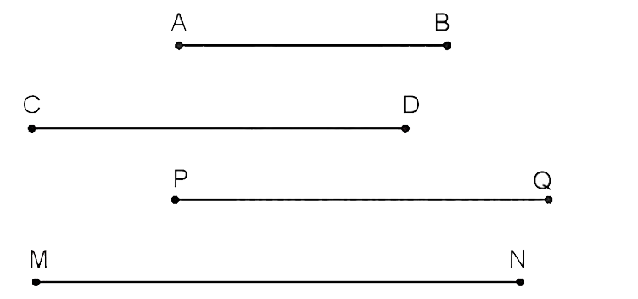

2
Cho các đoạn thẳng sau:
5cm
7cm
7cm
9cm
a) Đo độ dài mỗi đoạn thẳng.
b) Hai đoạn thẳng nào dài bằng nhau?
→ CD = PQ = 7cm.
c) Đoạn thẳng nào dài nhất, đoạn thẳng nào ngắn nhất?
Đoạn thẳng MN dài nhất, đoạn thẳng AB ngắn nhất.

Slide 5
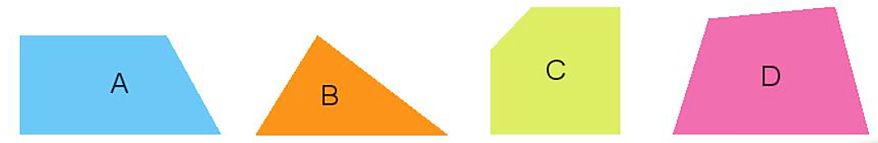
3
Những hình nào dưới đây là hình tứ giác?

Slide 6
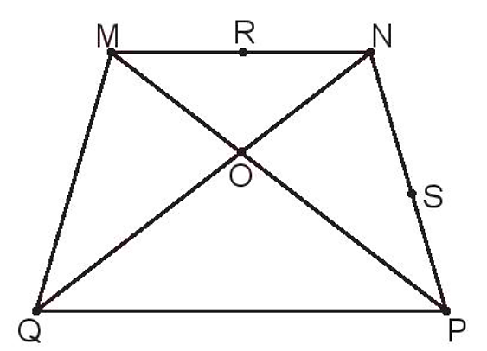
4
Tìm ba điểm thẳng hàng có trong hình dưới đây.
Ba điểm thẳng hàng có trong hình là:
M, R, N
N, S, P
M, O, P
N, O, Q.
Khi nào 3 điểm thẳng hàng với nhau?

Slide 7
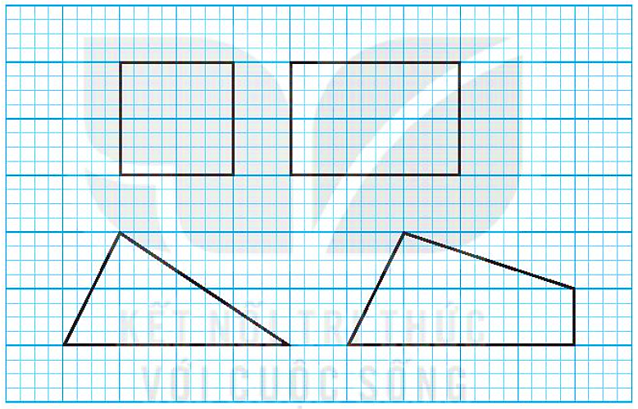
5
Vẽ (theo mẫu).

Slide 8
5
Vẽ (theo mẫu).
2 ô
3 ô
2 ô
2 ô
1 ô
3 ô
1 ô
3 ô
1 ô
2 ô
2 ô
1 ô
4 ô
4 ô

Slide 9
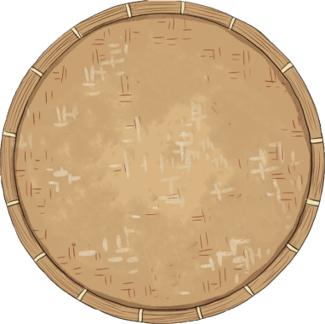




5
Notes:
CLICK VÀO BÁNH ĐỂ ĐƯA NÓ VÀO GIỎ

Slide 10

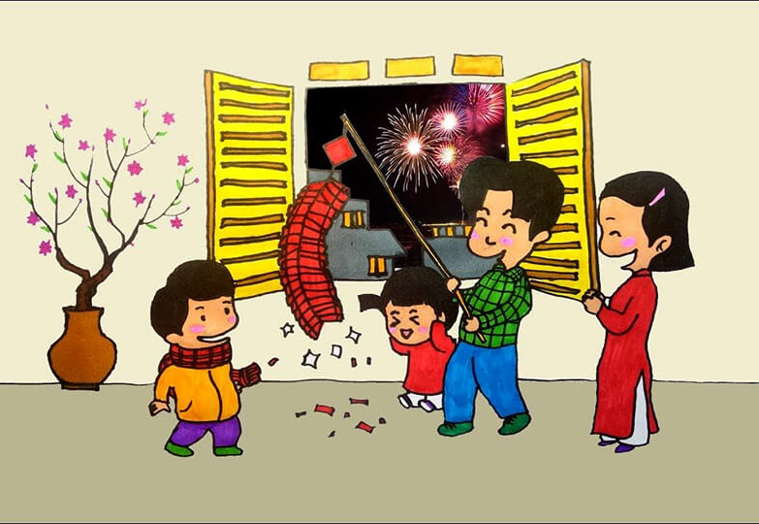


Notes:
Cùng trang trí nhà đón Tết thôi nào!!!!

Slide 11
Yêu cầu cần đạt
Nhận dạng được hình tứ giác,đoạn thẳng.
Đo được độ dài đoạn thẳng; nhận biết được đoạn thẳng dài nhất, ngắn nhất; ba điểm thẳng hàng.

Slide 12






Định hướng học tập
Củng cố về các các đường thẳng, đường gấp khúc và các hình đã học.
Xem trước bài sau :
Tiết 2 - Luyện tập, trang 130

Slide 13
Tạm biệt và hẹn gặp lại
các con vào những tiết học sau!

